Slide 1
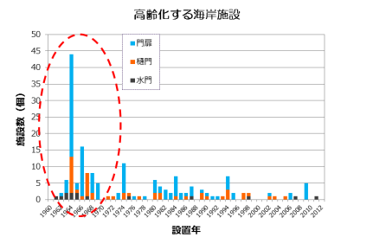
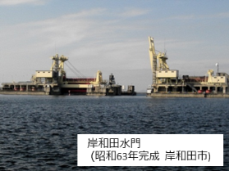
大阪府都市基盤施設維持管理技術審議会
大阪府都市基盤施設長寿命化計画の策定に向けての答申 港湾・海岸施設長寿命化計画 〔海岸設備編〕 概要版
海岸設備における維持管理・更新の現状と課題
戦略的維持管理の基本方針
≪現 状≫
・日常的な維持管理を着実に実践するとともに、予防保全を中心とした計画的な維持管理による都市基盤施設の長寿命化を基本とし、更新時期についても的確に見極めていく等、「効率的・効果的な維持管理を推進」
・将来にわたり的確に維持管理を実践するため、人材の育成と確保（技術力の向上と継承）に加え、市町村など多様な主体と連携しながら地域単位で都市基盤施設を守り活かしていく「持続可能な維持管理の仕組みを構築」
・限られた資源（財源・人材）を最大限に活用し、「継続的なＰＤＣＡサイクルによるマネジメントを推進」
◇「防災設備」の高齢化が進行
・1961年9月の第2室戸台風による災害を契機に整備
・建設後40年以上経過した設備が60％超と、信頼性の低下が懸念
・今後、一斉に更新を迎え歳出が集中する恐れ
◇府民ニーズの多様化
・東日本大震災以降、より一層の信頼性、操作性の向上要請
「効率的・効果的な維持管理の推進」のために講ずべき施策
1.点検、診断・評価の手法や体制等の充実
「致命的な不具合を見逃さない（安全の視点）」
・機械内部等、不可視部分への対応としては、分解整備を着実に実施する
・防災設備は管理運転時における状態監視に努め、点検データの蓄積、可能な範囲での傾向管理を実施する
「効率的・効果的な点検やデータ蓄積・活用」
・同一視点による継続的なデータ取得に努め、建設CALSを基本システムとして蓄積し、改築等の判断材料として活用する
2.施設の特性に応じた維持管理手法の体系化
「維持管理手法の設定」、 「更新の考え方」
・機械設備は基本的に状態監視型、電気設備は時間計画型による予防保全を実施する
・排水ポンプ駆動用エンジンについては適正な状態監視型での維持管理に努めた上で、更新は部品供給状況を見極め、
設置後35年を目途に更新する時間計画型を導入する
3.重点化指標・優先順位の設定
「リスクに着目した重点化」
・ “不具合発生の可能性”と“社会的影響度” で評価し、補修、更新等の優先順位を設定する
・“不具合発生の可能性”は健全度、経過年数から、“社会的影響度”は設置環境や被害規模などから評価する
4.日常的な維持管理の着実な実践
「長寿命化に資するきめ細やかな維持管理」
・府以外が主体となって点検する場合、新たに整理した留意点に基づき実施する。
5.維持管理を見通した新設工事上の工夫、新たな技術、材料、工法の活用と促進策
・長寿命化が実現できる機種、材料等を検討し、ライフサイクルコストを縮減する
・危機管理を考慮した更新・新設を実施する
≪維持管理の取組≫
◇維持管理アクションプログラム策定（H17）
・管理水準の設定等行動計画の策定
◇施設の長寿命化に資する予防保全対策等を強化（H23～）
新たな課題
≪課題：効率的・効果的な維持管理の推進≫
◇非常設備の点検手法
・非常設備は稼働頻度が少なく状態監視による評価が難しい
◇排水ポンプ駆動用エンジンの更新タイミング
・不可視部分が多く、状態監視型による劣化状況の把握が困難
「持続可能な維持管理の仕組みづくり」のために講ずべき施策
1.人材の育成と確保、技術力の向上と継承
・設備保全の重要性認識、操作者の習熟度向上、ひいては防災意識の高揚を目的とし、地元市町、実操作者、
および周辺住民と連携した水門等操作訓練を毎年実施する
2.現場や地域を重視した維持管理の実践
・地域全体の安全性の向上を図るため土木事務所が中心となり、地域特性を踏まえ、地域単位で市町村、大学等とも連携
し、維持管理におけるノウハウを共有、人材育成を行い技術連携を図る 「地域維持管理連携プラットフォーム」を構築する
3.入札契約制度の改善等
・外部委託する場合は、適切な維持管理を持続させるために、業務内容ごとに最適な契約手法で実施する
≪課題：持続可能な維持管理の仕組みづくり≫
◇人材の育成・確保（技術の向上と継承）
・操作管理協定を締結した地元市町、水門等管理員等との連携
◇入札契約制度の改善
・適切な維持管理を持続的に行う実施体制、契約手法の確立

